Slide 2
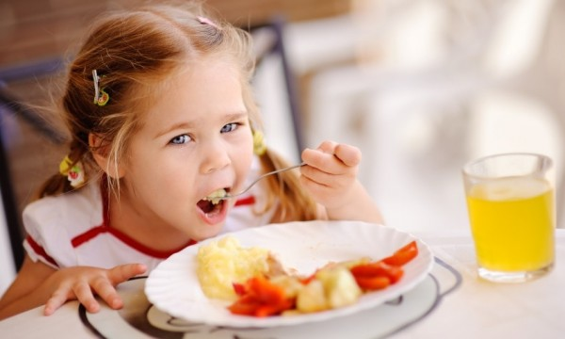
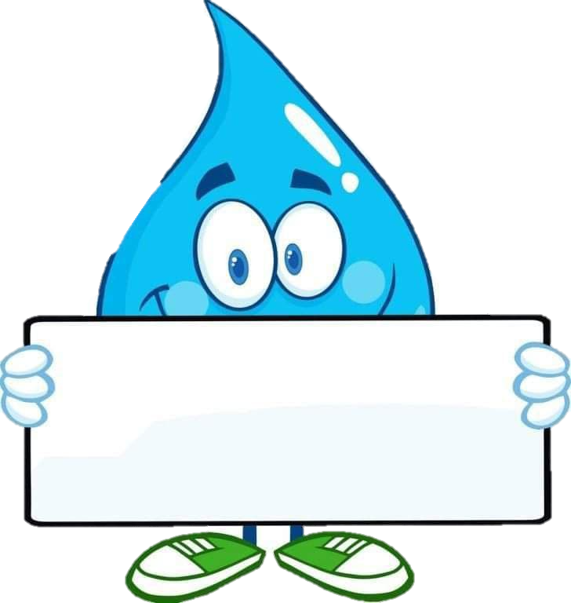
4-BO‘LIM. FOYDALI NONUSHTA
73-dars

Slide 3
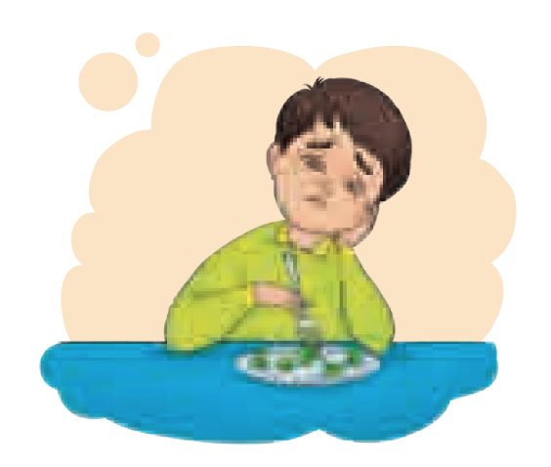
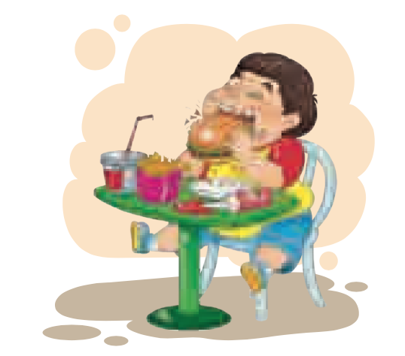
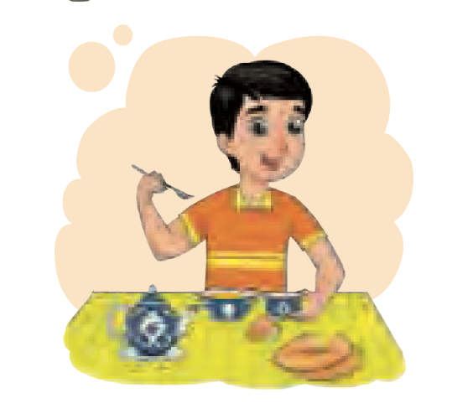
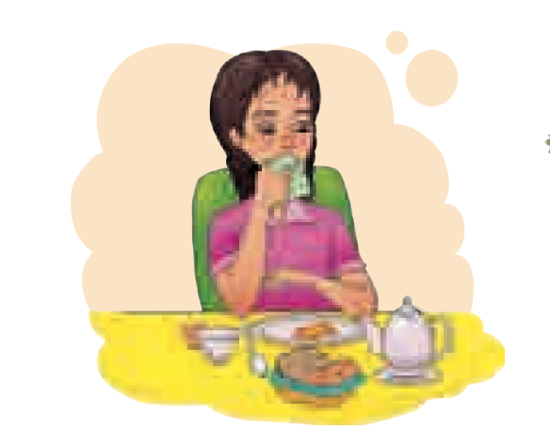
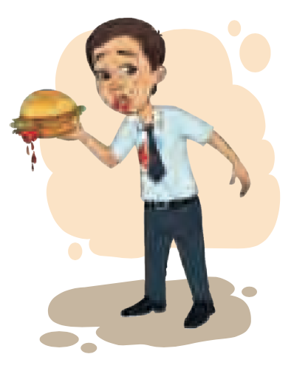
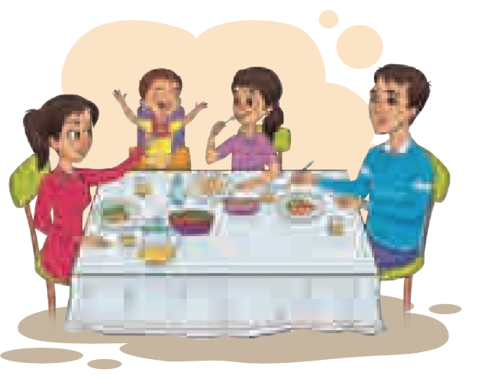
Rasmlarga diqqat bilan qarang.

Slide 4
1. Siz qaysi rasmdagi holatga yaqin ovqatlanasiz?

Slide 5
2. Qaysi rasmdagi ovqatlanish sizga yoqmadi? Nima uchun?

Slide 6
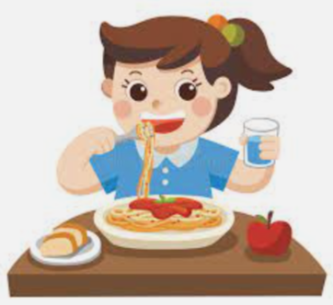
3. Ovqatlanishdan so‘ng qanday minnatdorchilik bildirish mumkin?
Rahmat;
sog‘ bo‘ling;
ovqatingiz mazali bo‘libdi;
qo‘lingiz dard ko‘rmasin;
qo‘lingiz shirin ekan.

Slide 7
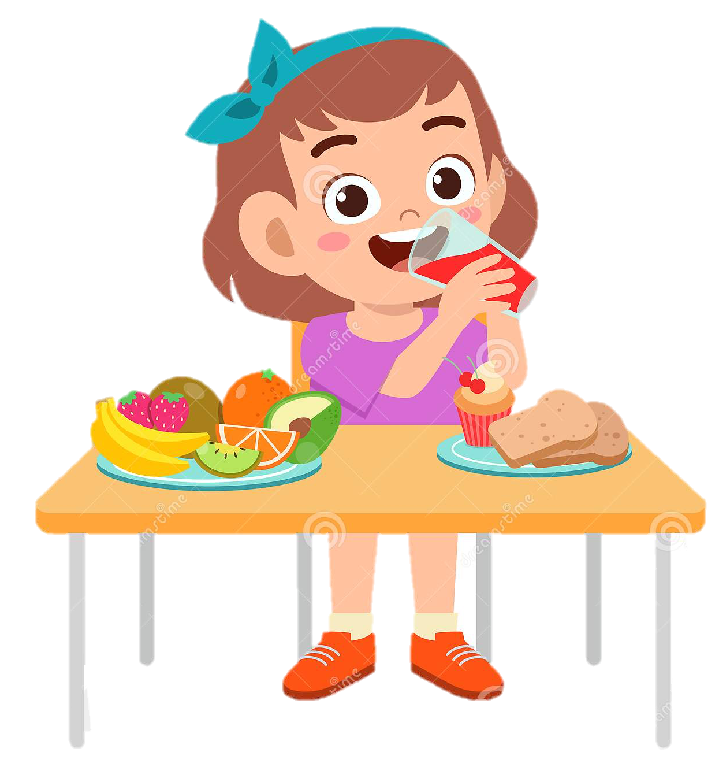
4. Rasmlar haqida gapirish davomida harakatni bildiruvchi qaysi so‘zlarni qo‘lladingiz?
Nonushta qilyapti
og‘zini artyapti
shoshib yeyapti
egniga to‘kib yubordi
birgalikda tanovul qilishdi
yegisi kelmayapti

Slide 8
Ovqatlanish bilan bog‘liq harakatni bildiruvchi so‘zlarni yozing.
ovqatlanmoq
yemoq
tanovul qilmoq
ichmoq
ozuqa olmoq
iste’mol qilmoq

Slide 9
Ovqatlangandan so‘ng qanday minnatdorchilik bildirish mumkin? Yozing.
Rahmat;
sog‘ bo‘ling;
ovqatingiz mazali bo‘libdi;
qo‘lingiz dard ko‘rmasin;
qo‘lingiz shirin ekan.

